Slide 1
Использование мнемотехники при заучивании стихотворений с детьми дошкольного возраста
Муниципальное бюджетное дошкольное учреждение
детский сад комбинированного вида №11 г. Белгорода.

Slide 2
Мнемотехника
(в переводе с греческого – искусство запоминания)
– это система различных приемов, облегчающих запоминание и увеличивающих объем памяти, путем образования дополнительных ассоциаций.

Slide 3
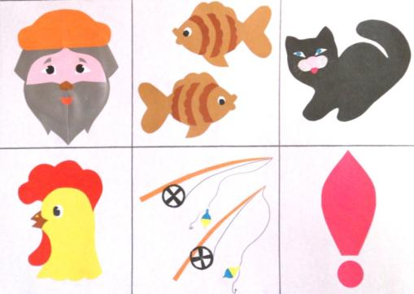
Структура мнемотехники
мнемоквадрат
мнемодорожка
мнемотаблица

Slide 4
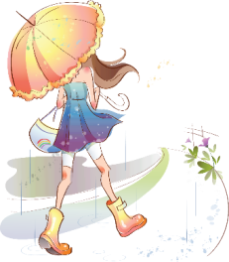
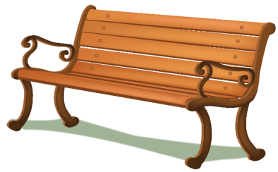
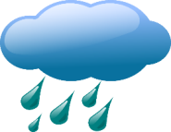
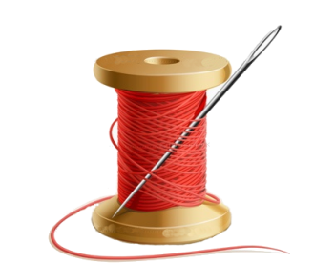
Младший возраст

Slide 5
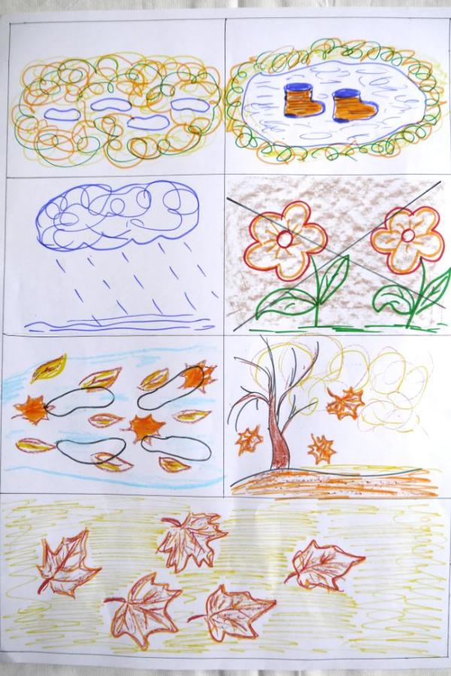
Средний возраст
«Ходит осень по дороже,
Замочила в лужах ножки.
Льют дожди и нет просвета
Затерялось где то лето.
Ходит осень, бродит осень.
Ветер с клена листья сбросил
Под ногами коврик новый
Желто-розовый кленовый!»

Slide 6
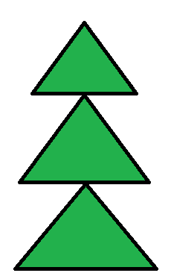
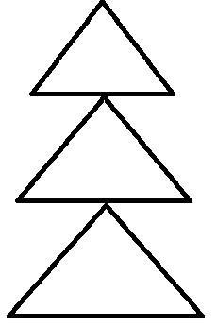
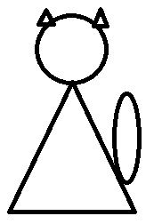
Старший возраст

Slide 7
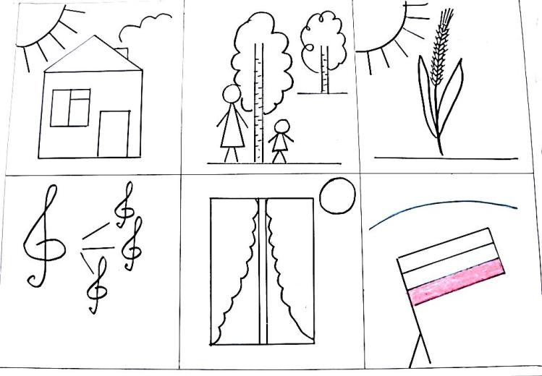
Старший возраст
Что мы Родиной зовём? Дом, где мы с тобой живём, И берёзки, вдоль которых Рядом с мамой мы идём. Что мы Родиной зовём? Поле с тонким колоском, Наши праздники и песни, Тёплый вечер за окном. Что мы Родиной зовём? Всё, что в сердце бережём, И под небом синим-синим Флаг России над Кремлём.

Slide 8
Этапы работы:
Чтение стихотворения
Чтение с опорой на мнемотаблицу
Вопросы по содержанию
Разбор сложных слов
Чтение отдельных строк, с повторением ребенком
Рассказ стихотворения ребенком с опорой на мнемотаблицу

Slide 9
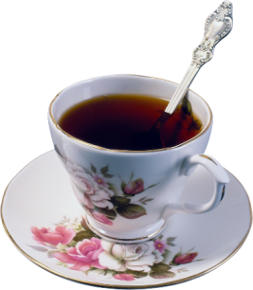
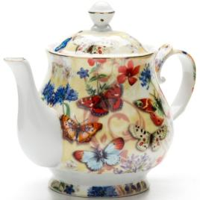
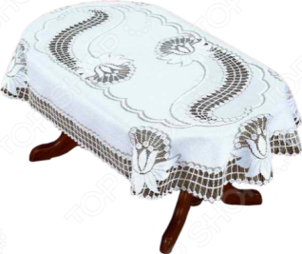
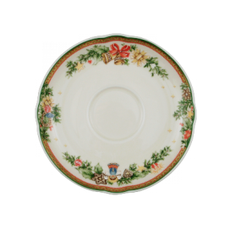
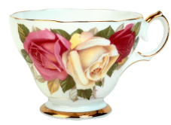
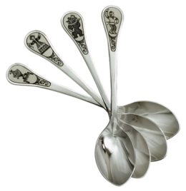
Чтобы чаю нам попить,
Нужно скатерть постелить,
Чайник, ложки, блюдца взять,
Чашки чистые достать.

Slide 11
Отгадайте
ТЫ

Slide 12
СПАСИБО
ЗА
ВНИМАНИЕ!

